Slide 1
小規模事業主(※)の皆さま
※ このマニュアルは、従業員が概ね20人以下の会社や
個人事業主の方を対象としています。
パソコンを使って入力する場合の手順を
中心に作成しています
雇用調整助成金
支給申請
マニュアル
～ 訓練編 ～
訓練を実施した小規模事業主向けのマニュアルです。
厚生労働省
都道府県労働局
ハローワーク(公共職業安定所)
令和２年５月19日現在
PL0200519企04

Slide 2
まずは､次の書類を
準備してください｡
□ 月ごとの売上などがわかる書類
売上簿、収入簿、レジの月次集計など
※ 休業した月（休業した月の１か月前または２か月前でも可）の１か月分と、
１年前の同じ月の分を準備してください。それらを比較します。
やむを得ず１年前との比較ができない場合は､２か月前や２年前の同じ月などでも可
※ 初回の申請の場合のみ準備してください。
□ 従業員の代表と休業することや休業手当
の支払率などについて事前に決めた書類
従業員代表との休業協定書や、休業の内容について確約したものなど
□ 休業や訓練させた日や時間がわかる書類
タイムカード、出勤簿、シフト表など
□ 休業手当や訓練中の賃金相当額がわかる書類
給与明細の写しや控え、賃金台帳など
□ 雇用保険被保険者番号がわかる書類
従業員の雇用保険被保険者証など
→ P.４で使います
→ P.６で使います
→ P.７で使います
→ P.７で使います
→ P.７で使います
（支給申請で添付が必要な書類は、P.10でご案内します。）
1
次へ

Slide 3


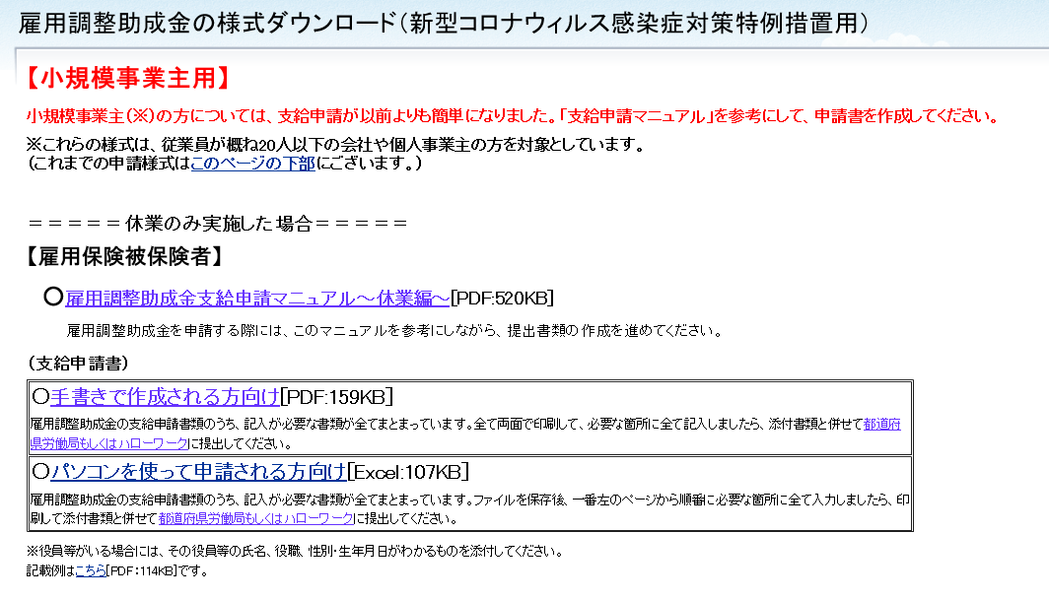
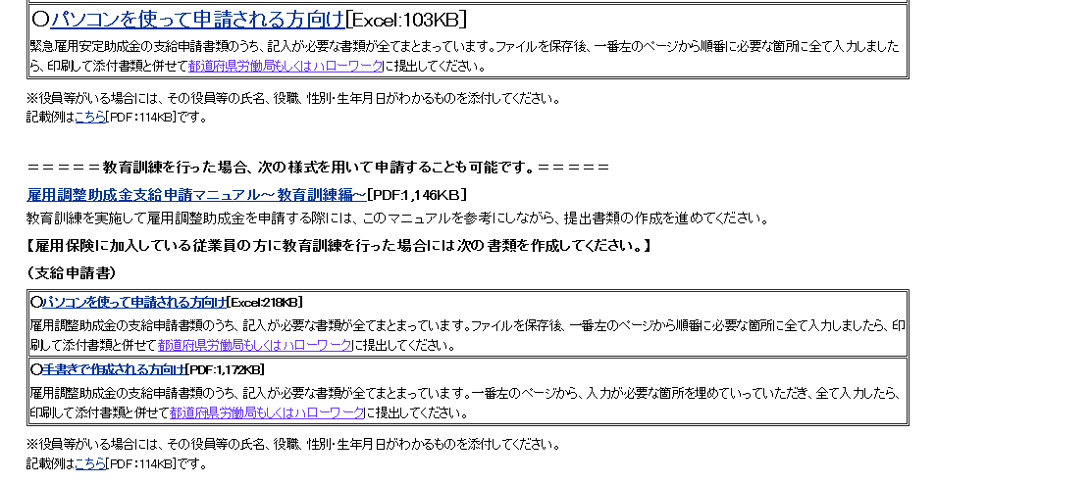
次に､お持ちのパソコンを､
インターネットに接続
してください。
手書きでの作成はどうしても計算に時間がかかります。
しかし、パソコンを使って作成すると、助成額が自動で計算され、
とても便利です。
また、お持ちのパソコンをインターネットに接続した場合、
厚生労働省のホームページから様式がダウンロードできます。
申請様式をダウンロードしましょう
厚生労働省 雇用調整助成金 コロナ様式
検索
ここを右クリック
→ 「対象をファイルに保存」を選択して、パソコンに保存してください。
申請書の作成へ

Slide 4
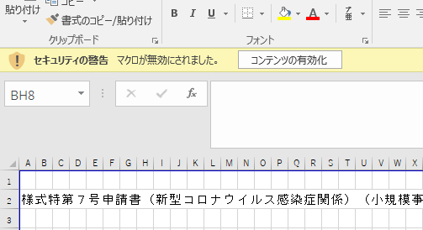
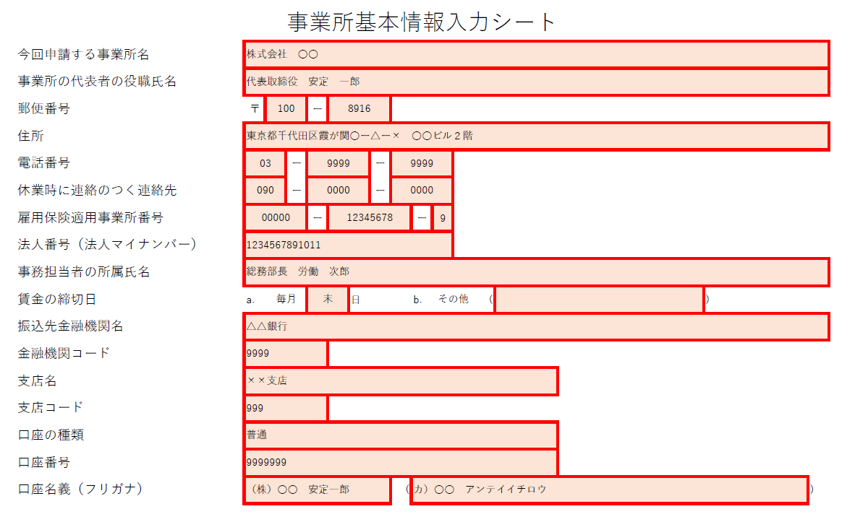
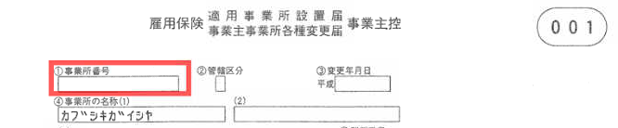
では、ダウンロードした申請様式を開きましょう
開いたら、最初に「コンテンツの有効化」ボタンをクリックしてください。
事業所基本情報入力シート
まず、事業所の基本情報を入力します。
この基本情報は、申請様式に自動で
反映しますので、漏れのないように
入力してください。
法人番号は、法人であって法人番号が発行されている場合のみ入力してください。
金融機関コードは金融機関を特定する4桁の番号、支店コードは金融機関の店舗ごとに割り当てられている３桁の番号です。
通帳またはキャッシュカードに印字されている場合もありますが、不明な場合は全国銀行協会のホームページなどで検索してください。
参考
雇用保険の適用事業所番号は、設置届控のここを確認してください。
次のシートへ

Slide 5
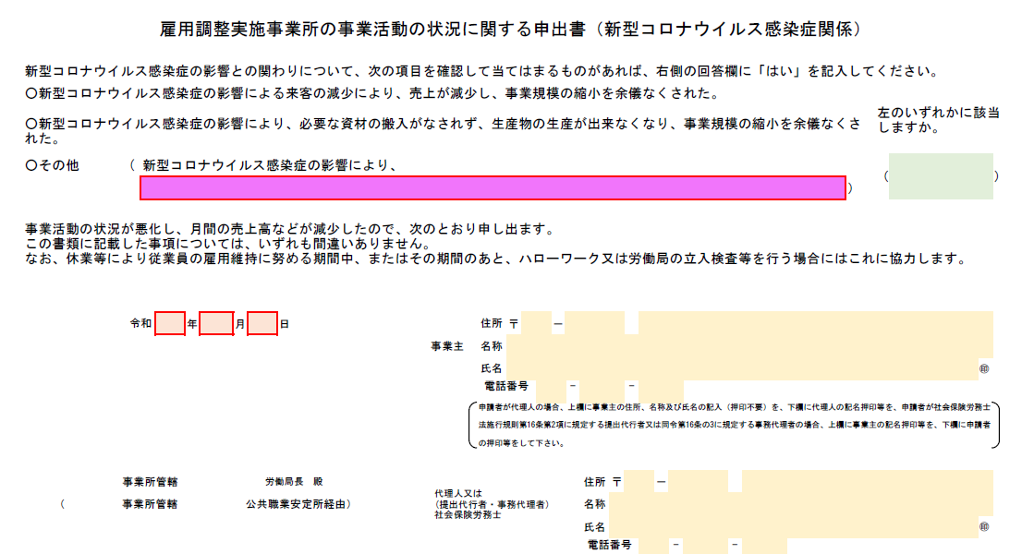
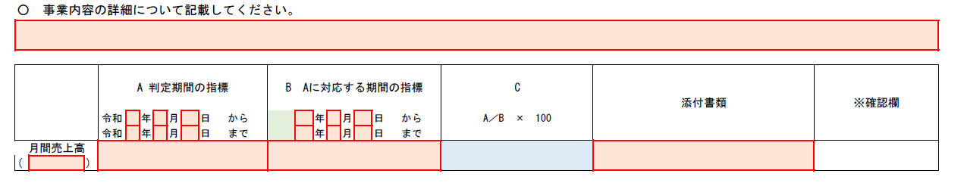
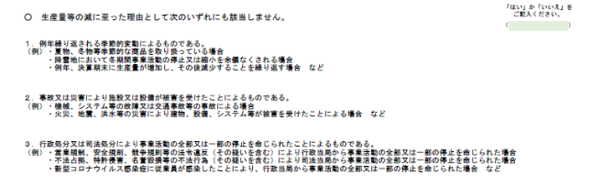
様式特小訓第４号（雇用調整実施事業所の事業活動の状況に関する申出書）
※ ２回目の申請以降は、提出不要なので入力不要です。
新型コロナウイルス感染症の影響で売上などが減って事業活動が悪化したことの確認です。いずれかの理由に該当することが確認できれば、「はい」を選択してください。
↓ ここでは、月ごとの売上などがわかる書類を使います
赤枠はすべて入力が必要です。
漏れのないように入力してください。
B欄の月に比べ、A欄の月の売上などが何％になったか自動計算します。
95％以下になっている（５%以上減っている）ことが必要です。
左の対象にならない理由に該当しないことが確認できれば､「はい」を選択してください。
重要！
経営悪化で減少した数字の種類を入力してください。
例）
売上、生産量、
販売額 など
A欄には、休業した月 (休業した月の１か月前または２か月前でも可）の日付を入力してください（その月の1日～末日または賃金締切期間のいずれか）。
下段には選んだ月の売上などを入力してください。
B欄は、原則、 A欄で入力した月の１年前の同じ月の日付を、下段にはその月の売上などを入力してください。
次のシートへ

Slide 6
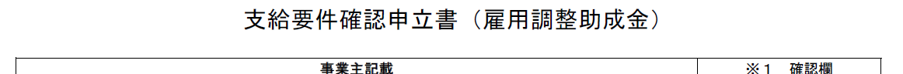
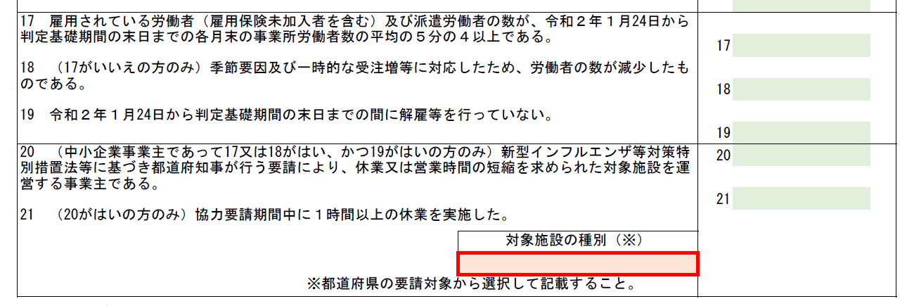
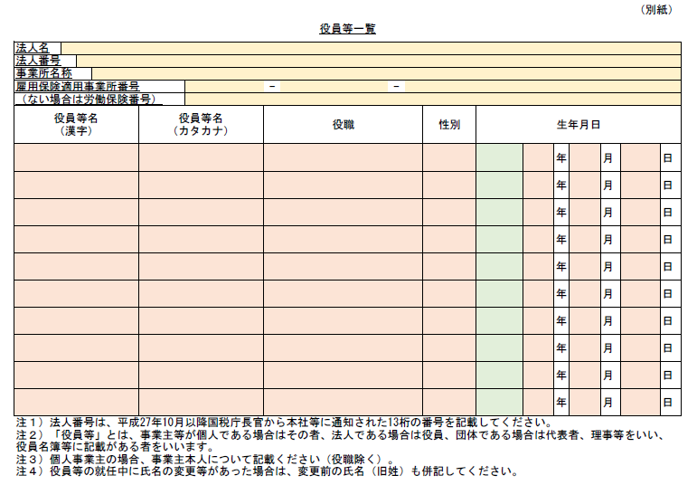
様式特小訓第６号（支給要件確認申立書）
重要！
（17または18が「はい」、かつ19が「はい」の方のみ入力）
都道府県知事が休業要請または営業時間の短縮要請を行った期間に、対象の施設を有し１日でも休業等を行った場合は、「はい」を選択し、施設種別を入力してください。
（例：居酒屋、スポーツジム、クラブ、パチンコ店など）
すべての欄について、「はい」か「いいえ」のいずれか選択してください。
※ この様式の２・３枚目は入力不要です。
下の方に移動し、４枚目の役員等一覧に入力してください。
代理人等をたてている場合は、２枚目に代理人等の署名または記名押印が必要です。
事業主本人を含め、役員等全員分について漏れのないよう入力してください。
役員等とは
個人事業主の場合は事業主本人、
法人の場合は役員、団体の場合は代表者及び理事等で
役員名簿等に記載がある方のことです。
5
次のシートへ

Slide 7
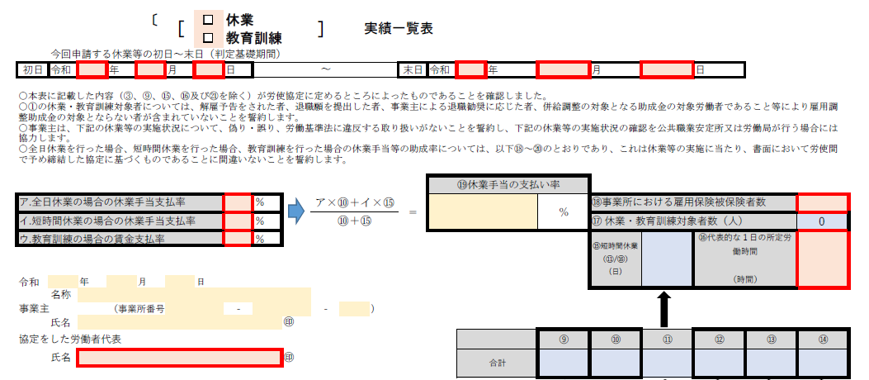
様式特小訓第９号（休業・教育訓練 実績一覧表）
↓ ここでは、従業員の代表と休業することや休業手当の支払率などについて事前に決めた書類を使います
申請する１か月(判定基礎期間)単位で作成します。
事前に定めた「休業手当支払率」をそれぞれ入力してください。
率が同じ場合でも、必ずそれぞれ入力してください。
ただし、実施していない項目は、入力不要です。
重要！
全日休業と短時間休業の「休業手当支払率」が異なる場合は、休業対象者の名簿を入力したあとに、平均の率が自動で入力されます。
教育訓練の支払率はそのまま使います。
全日休業と短時間休業の「休業手当支払率」が異なる場合は、休業対象者の名簿を入力したあとに、平均の率が自動で入力されます。
教育訓練の支払率はそのまま使います。
今回の休業等が、事前に決めた内容（日数や休業手当額など）どおりに行われたか、従業員の代表の方に記載内容を確認してもらってください。間違いがなければ、従業員の代表の方ご本人に、署名（記名と押印でも可）をしてもらってください。
この署名により、事業主と労働者代表が事前に確約していたことを確認した書面とみなします。
今回の休業等が、事前に決めた内容（日数や休業手当額など）どおりに行われたか、従業員の代表の方に記載内容を確認してもらってください。間違いがなければ、従業員の代表の方ご本人に、署名（記名と押印でも可）をしてもらってください。
この署名により、事業主と労働者代表が事前に確約していたことを確認した書面とみなします。
補足
労働者ごとに休業手当等の支払い率が異なる場合は、適用される労働者の数が最も多い支払い率としてください。
もしくは、各支払い率の単純平均、または各支払い率が適用される労働者数により加重平均をした支払い率でも可です。
いずれかを選択して入力してください。
（加重平均の例）
休業手当支払い率60％の従業員 ５人
休業手当支払い率80％の従業員 ２人
休業手当支払い率100％の従業員 ３人 の場合
(５×60)＋(２×80)＋(３×100)
合計10人
＝76（％）(小数点以下切上げ)
実際の休業日数などの記載例は次へ

Slide 8
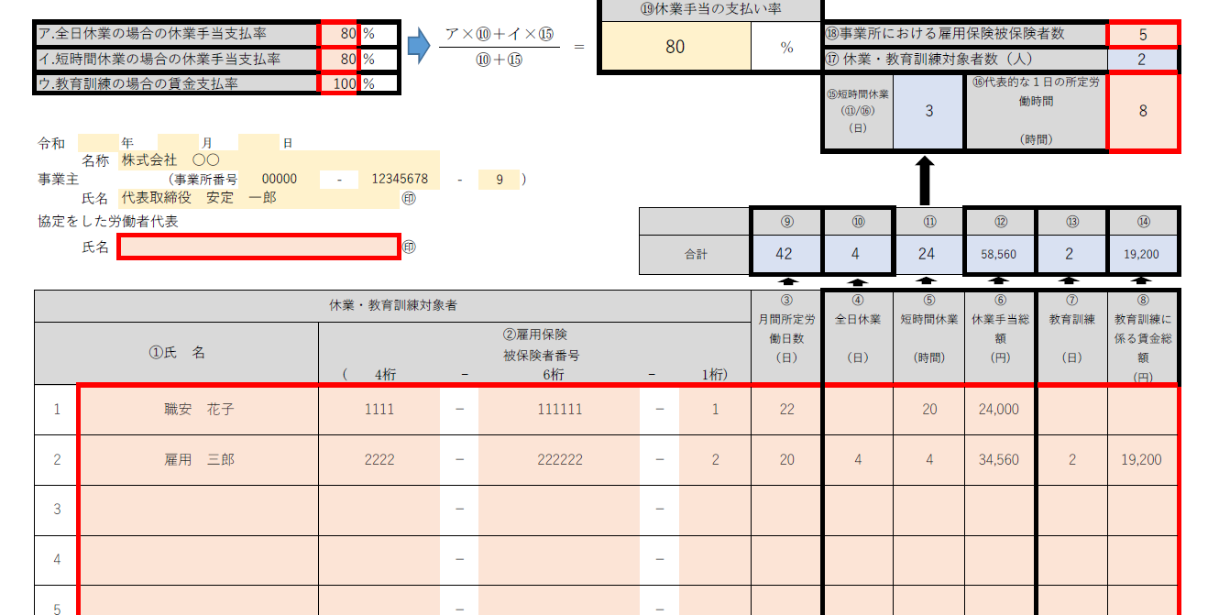
様式特小訓第９号（休業・教育訓練 実績一覧表）（続き）
↓ ここでは、休業や訓練等させた日や時間がわかる書類や、休業手当や訓練中の賃金相当額がわかる書類、雇用保険被保険者番号のわかる書類を使います
事業所の中で、代表的な１日の所定労働時間を入力してください。
代表的な１日の所定労働時間とは、全従業員が１日あたりに働く時間数のうち、最も人数の多い時間です。
休業させていない従業員を含め、事業所に属する雇用保険被保険者全員の人数を入力してください。
月間所定労働日数とは、通常１か月あたりに働く予定であった日数のことです。
次のような計算でもかまいません。
例）週休２日制（祝日休み）20日
週休２日制（祝日勤務）22日
重要！
雇用保険に加入している従業員を休業させて休業手当を支払った場合、または教育訓練を受けさせてその間の賃金相当額を支払った場合、一人ひとり氏名と雇用保険被保険者番号を入力してください。
休業させた､または教育訓練を受けさせた日数や時間､支払った休業手当額や訓練中の賃金相当額についても､一人ひとり入力してください。
なお、全日休業と短時間休業を組み合わせて休業した場合は、期間中に支払う休業手当の合計額を記載してください。
※ 雇用保険被保険者ではない従業員を休業させた場合は、後ろのシートに別様式があります（緊急雇用安定助成金）。
7
次のシートへ

Slide 9
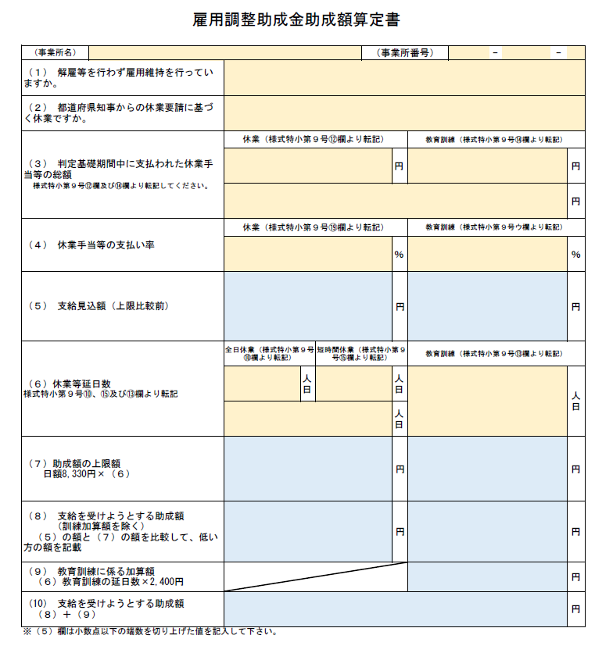
様式特小訓第８号（雇用調整助成金助成額算定書）
パソコンを使って作成する場合は、すべて自動で記入されるため、入力は不要です。
もし手書きで作成される方は、１3ページでどの助成率に該当するか確認し、１4ページの計算例を参考に計算してください。
次のシートへ

Slide 10

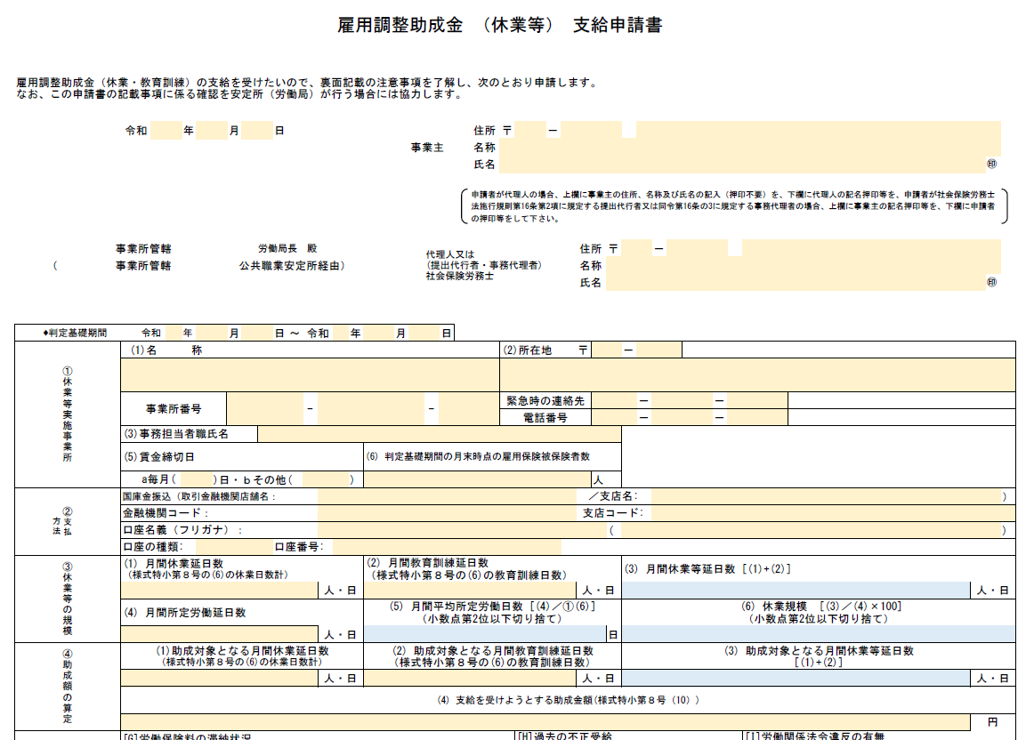
様式特小訓第７号（雇用調整助成金（休業等）支給申請書）
パソコンを使って作成する場合は、すべて自動で記入されるため、入力は不要です。
印刷ボタン
これで入力は終わりました。
印刷ボタンを押して申請様式を印刷し、
事業主印を押してください。
※ 雇用保険被保険者ではない従業員を休業させた場合は、次の
シートにも同様に入力して下さい。（緊急雇用安定助成金）
9
添付書類へ

Slide 11
支給申請に必要な書類が
そろっているかチェックしましょう
□ 支給申請書等 ※ 押印を忘れずに！
（様式特小訓第４号、６号、７号、８号、９号）
※ 様式特第４号は２回目以降、提出が不要です。
添付書類
□ 比較した月の売上がわかる書類
（売上簿、収入簿、レジの月次集計など）
※２回目以降、提出が不要です。
□ 休業や訓練させた日や時間がわかる書類
（タイムカード、出勤簿、シフト表など）
□ 休業手当や訓練中の賃金相当額がわかる書類
（給与明細の写しや控え、賃金台帳など）
振込間違いを防ぐため、初回のみ、
通帳またはキャッシュカードのコピー
（口座番号やフリガナの確認ができる部分）
をできるだけ添付してください。
このほか、審査に必要な書類の提出をお願いすることがあります。

Slide 12
教育訓練を実施した場合は、
次の書類も追加で添付してください。
添付書類（教育訓練）
（共通）
□ 各受講者の受講を証明する書類
（受講者本人が作成したレポートなど）
（事業所内訓練）
□ 教育訓練の計画内容が確認できる書類
（対象者、科目、講師、カリキュラム、期間など）
※ 通常の生産活動と区別して行われることが確認できる
書類もあわせて提出してください。
□ 指導員や講師が確認できる書類
（必要な知識や経験が確認できるもの）
※指導員や講師により行わない場合は不要です。
（事業所外訓練）
□ 教育訓練の計画内容が確認できる書類
（実施主体、対象者、科目、カリキュラム、期間など）
□ 受講料の支払いを証明する書類
※受講料の支払いがない場合は不要です。
□ 支給申請合意書（訓練実施者）（様式13号）
※教育訓練機関に記入していただくものです。
※厚生労働省ホームページからダウンロードできます。
このほか、審査に必要な書類の提出をお願いすることがあります。
11

Slide 13
おつかれさまでした!
支給申請に必要な書類がそろったら、事業所の住所を管轄する労働局またはハローワークに提出してください。（窓口、郵送、オンライン）
申請
書類
※ 郵送の場合は、郵送事故防止のため、配達記録や簡易書留
など、必ず配達の記録が残る方法で郵送してください。
なお、申請期限までに届いていなければなりませんので
ご注意ください。
（送付先一覧はこちらから）
https://www.mhlw.go.jp/general/seido/josei/kyufukin/toiawase.html
厚生労働省 助成金のお問い合わせ先・申請先
検索
申請期限は、支給対象期間の末日の翌日から２か月以内です。
例）7/1～7/31休業の申請期限 9/30まで
※ 支給対象期間の初日が1/24～5/31の休業の申請期限は、
特例により8/31までです。
給与明細の写しなど休業手当の額が確定した書類があれば、賃金支払日の前でも申請することができます。

Slide 14
（参考）手書きの方向けの計算方法
まず、どの助成率に該当するかチェックしましょう。
令和２年1月24日～判定基礎期間の末日までの間に､従業員を解雇等(※1)していない
また、判定基礎期間の末日時点で従業員の雇用が維持されている(※2)
はい
（※1）解雇と見なされる有期契約労働者の雇い止め、派遣労働者の事業主都合による中途契約解除等を含む。
（※2）下線の期間の各月の末日時点の従業員人数の平均と比べて、5分の4以上の人数が維持されていること。
いいえ
各都道府県知事による施設の使用停止や施設の営業時間の短縮を要請した期間に、当該要請を受ける施設を有し、
１日でも休業等を行った
はい
いいえ
従業員に支払う休業手当が、
賃金の100％である
または
従業員に支払う休業手当が、
一日当たり8,330円以上である
はい
いいえ
令和２年４月８日以降の休業が含まれていて、
休業手当の支払い率が60％を超えている。
はい
60%ちょうど
A
B
C
D
助成率は
10分の10
（100％）
助成率は
休業手当支払率60％分まで 10分の９
休業手当支払率60％を超える部分は
10分の10
助成率は
10分の９
（90％）
助成率は
５分の４
（80％）
※ 令和２年4月1日～令和２年６月30日までの休業日に対する中小企業向けの助成率です。
※ 申請する１か月間の末日が令和２年３月31日以前の場合は、助成率は３分の２です。
13

Slide 15
A～Dの計算式にあてはめて、支給見込額を算出して
ください。
※ 例は休業手当総額が100,000円の場合です。
A
助成率は
10分の10 （100％）
休業手当総額（様式特小訓第９号の⑫欄）× 1（そのまま）
例）100,000×1＝100,000円
B
① 60％までの分
休業手当総額（様式特小訓第９号の⑫欄）
× 60/休業手当支払率（様式特小訓第９号の㉑欄）
× 0.9
② 60％を超える分
休業手当総額（様式特小訓第９号の⑫欄）
× (休業手当支払率 – 60)/休業手当支払率
× １（そのまま）
例）休業手当支払い率が80％の場合
①100,000×60/80×0.9＝67,500
②100,000×(80-60)/80×1＝25,000
計 67,500＋25,000＝92,500円
助成率は
①休業手当支払率
60％分まで
10分の９
（90％ ）
②休業手当支払率
60％を超える
部分
10分の10
（100％）
C
助成率は
10分の９ （90％）
休業手当総額（様式特小訓第９号の⑫欄）× 0.9
例）100,000×0.9＝90,000円
D
助成率は
５分の４
（80％）
休業手当総額（様式特小訓第９号の⑫欄）× 0.8
例）100,000×0.8＝80,000円
ただし、8,330円×休業等延日数が上限額です。

